Slide 1



Đạo đức

Slide 2



- Nêu việc làm để bảo quản đồ dùng trong gia đình?
- Em đã làm gì để bảo quản đồ dùng gia đình ?

Slide 3

Đạo đức
Bài 8: Bảo quản đồ dùng gia đình
(tiết 2)

Slide 4


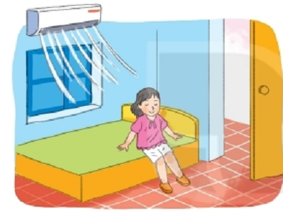
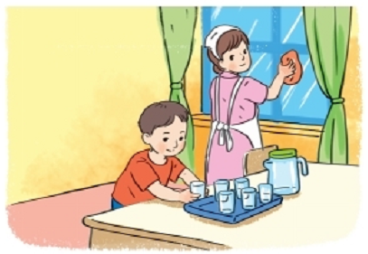



1. Em đồng tình hay không đồng tình với những việc làm dưới đây? Vì sao?

Slide 5
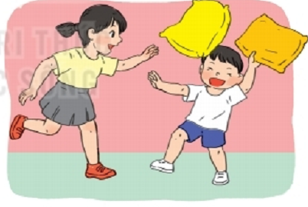
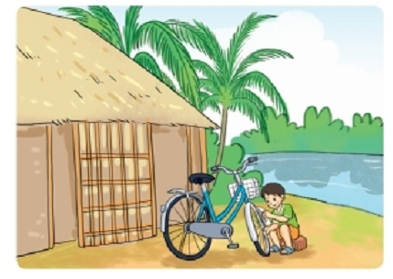


1. Em đồng tình hay không đồng tình với những việc làm dưới đây? Vì sao?

Slide 6

Đưa ra lời khuyên

Slide 7

Đưa ra lời khuyên

Slide 8

Vận dụng
Em hãy kể về những đồ dùng gia đình của mình và cách để bảo quản chúng và ghi vào phiếu học tập.

Slide 9

Hãy giữ gìn, bảo quản đồ dùng gia đình của mình cẩn thận nhé!

Slide 10

Kết luận
Bảo quản đồ dùng gia đình giúp đồ dùng luôn sạch sẽ, bền đẹp, sử dụng được lâu dài,... Qua đó giúp em rèn luyện tính ngăn nắp, gọn gàng và có ý thức trách nghiệm trong cuộc sống.

